Slide 1
Environment Setting

Slide 2
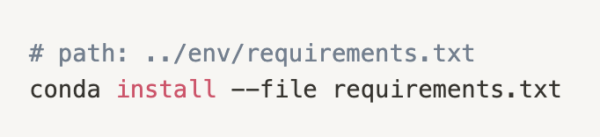
Conda 환경설정
경로를 env 폴더로 이동 후 다음 코드를 실행합니다.

Slide 3
Code Order
patch_extractor
analyze_patch

Slide 4
1. patch_extractor
슬라이드 패치 추출
SVS 파일의 대용량 특성을 고려한 효율적인 패치 추출 시스템
PNG 형식 이미지 패치 추출을 통한 개별 패치 특성 분석 기능
analyze_patch 모듈을 통한 추출된 패치 처리
패치들의 특성 반영
사용자 정의 조건 추가 및 수정 가능
원하는 이미지 패치만을 선별적으로 추출할 수 있는 기능 제공
조건별 패치 필터링 시스템 구현

Slide 5
2. analyze_patch
이미지 패치 분석
• RGB 채널 공분산 행렬 계산 및 분석
• 고유값/고유벡터 기반 특성 추출
• 이미지 데이터 산점도 시각화
• 분석 결과의 CSV 저장 기능
고유벡터 기반 투영
• 상위 3개 고유벡터 기준 평면 투영
• 2D 시각화 도구 제공
• RGB 정보가 포함된 산점도
3차원 시각화
• RGB 픽셀값의 3D 공간 매핑
• 대용량 데이터 샘플링 처리
• Plotly 기반 인터랙티브 시각화 제공

Slide 6
Code
Patch_extractor

Slide 7
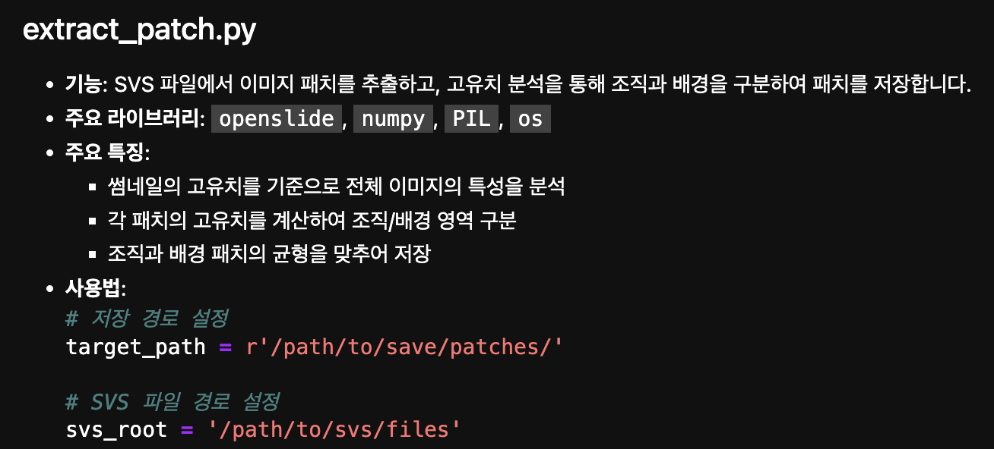
extract_patch.py
SVS 파일로부터 이미지 패치를 추출하는 코드입니다.
- 조건을 제공하여 원하는 패치를 추출할 수 있 습니다.

Slide 8
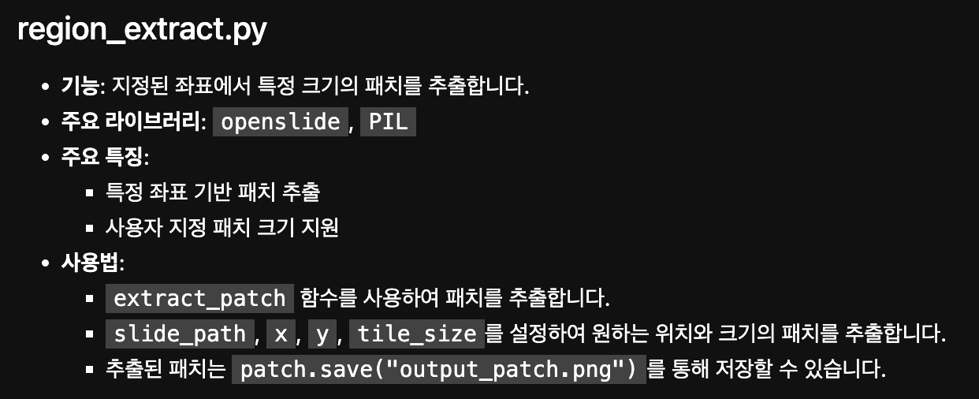
region_extract.py
지정된 좌표에서 특정 크기의 패치를 추출합니다.

Slide 9
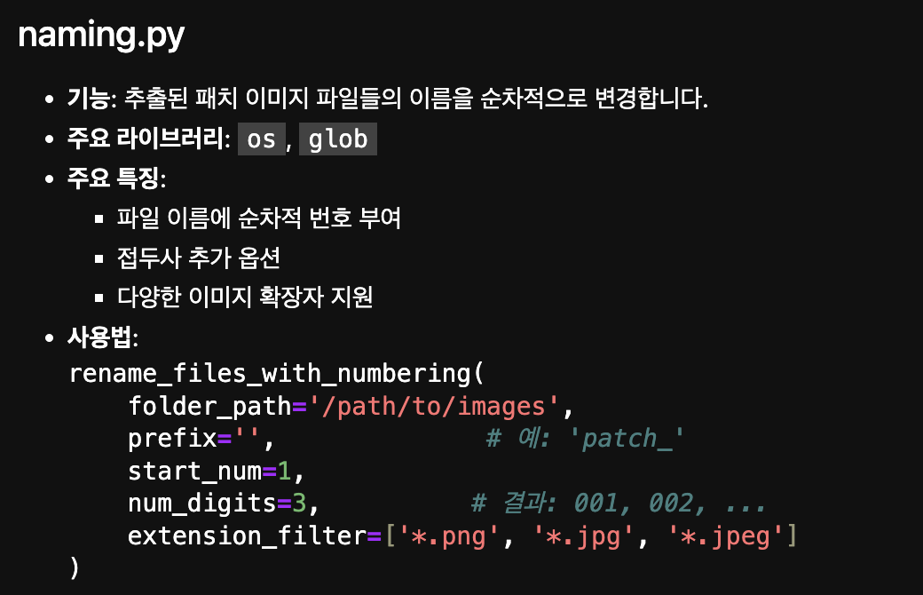
naming.py
추출된 패치 이미지 파일들의 이름을 순차적으로 변경합니다.

Slide 10
Code
analyze_patch

Slide 11
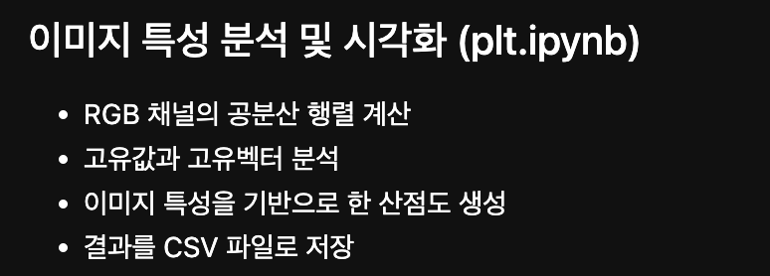
plt.ipynb
고유값과 고유벡터를 기반으로 한 산점도(plot) 생성
- 고유치를 기반으로 각 조직들이 클러스터링 됨을 확인 할 수 있습니다.

Slide 12
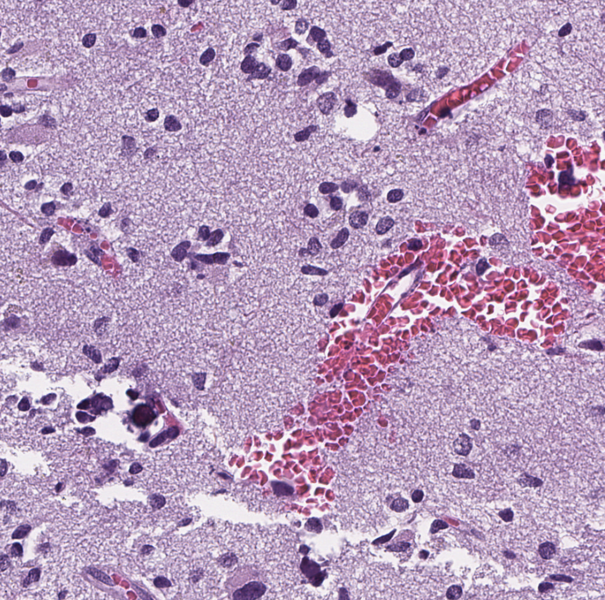
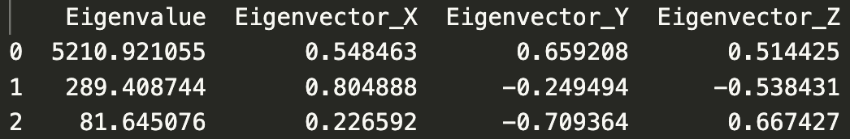
Example of Output
input
output
Notes:
패치의 RGB의 Covariance Matrix를 구하고 이로부터 고유치 고유벡터를 추출한 결과입니다.

Slide 13
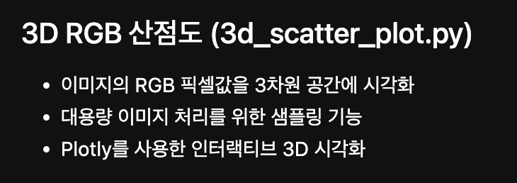
3d_scatter_plot.py
이미지의 RGB 픽셀값을 3차원 공간에 시각화

Slide 14
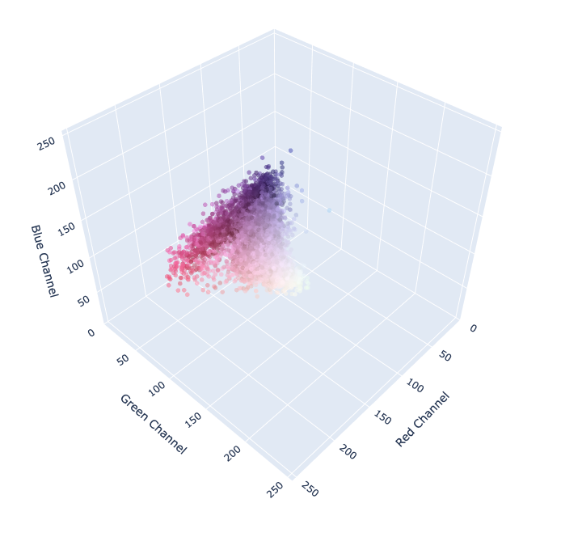
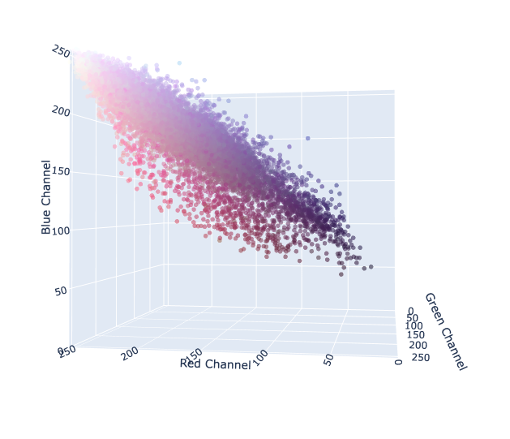
Example of Output

Slide 15
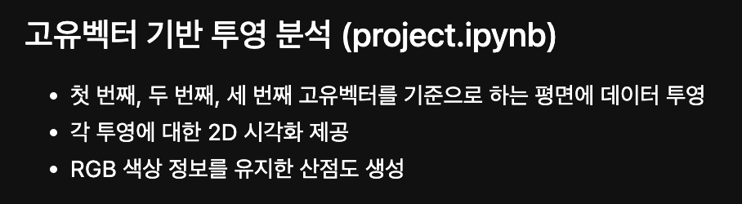
project.ipynb
고유벡터들을 기준으로 하는 평면에 RGB 포인트들을 사영

Slide 16
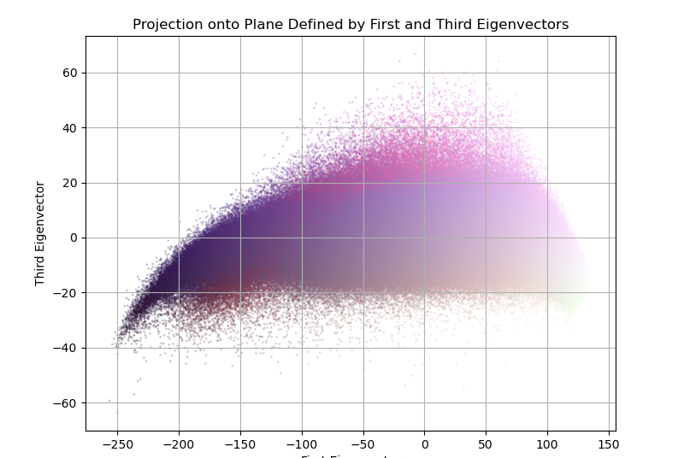
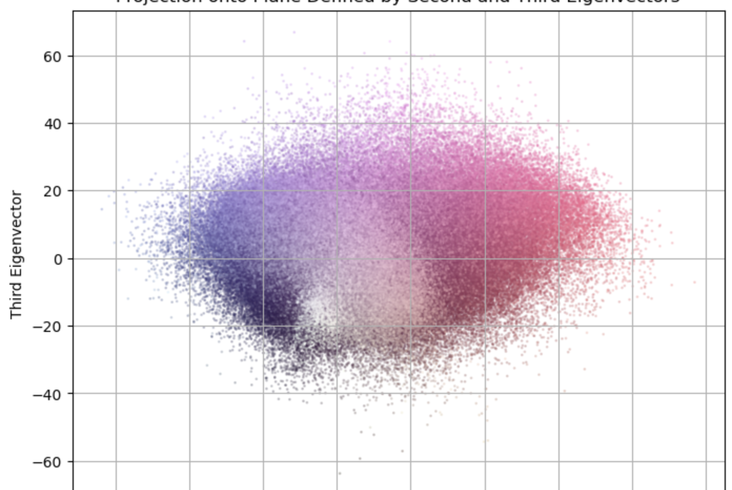
Example of Output

Slide 17
What I Tried…

Slide 18
Objective
Extract eigenvalues and eigenvectors from patches containing each element to analyze their features.
Set an appropriate threshold to extract only tissue.

Slide 19
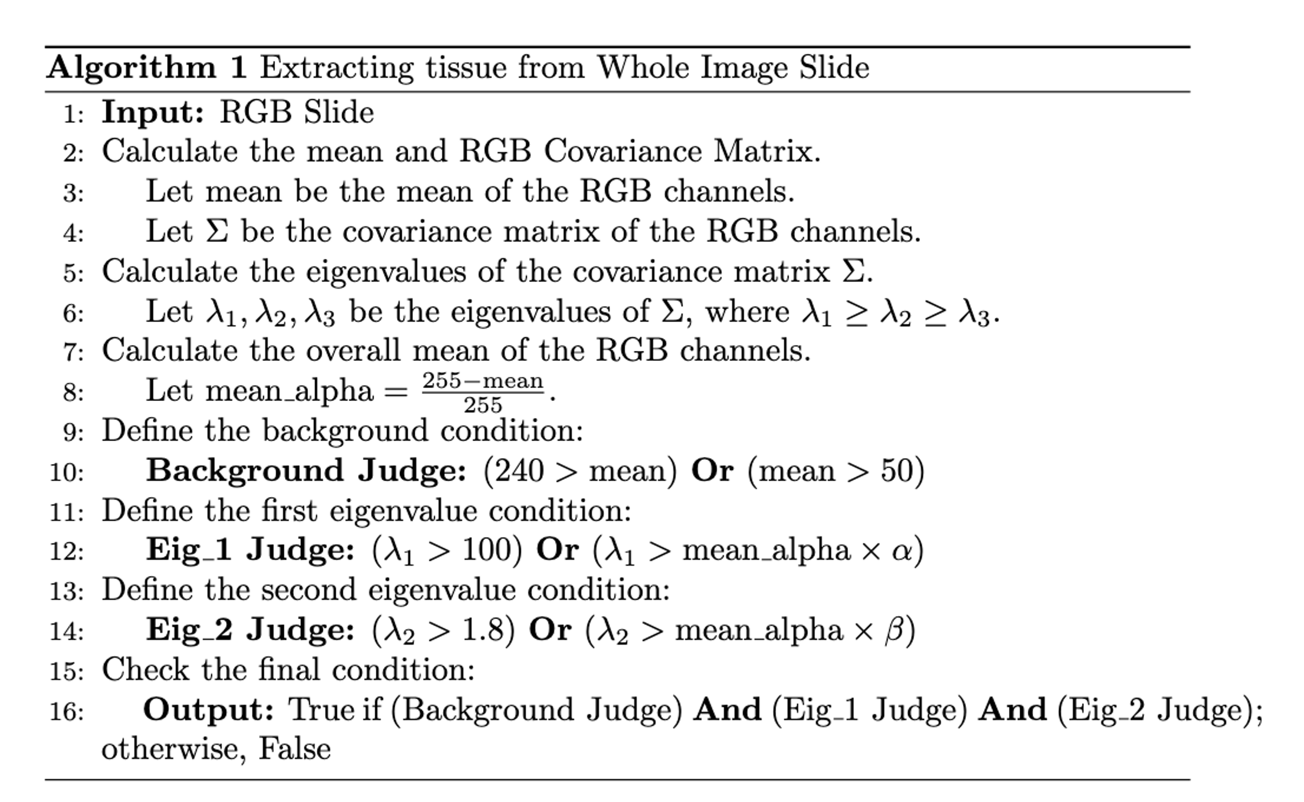
Method

Slide 20
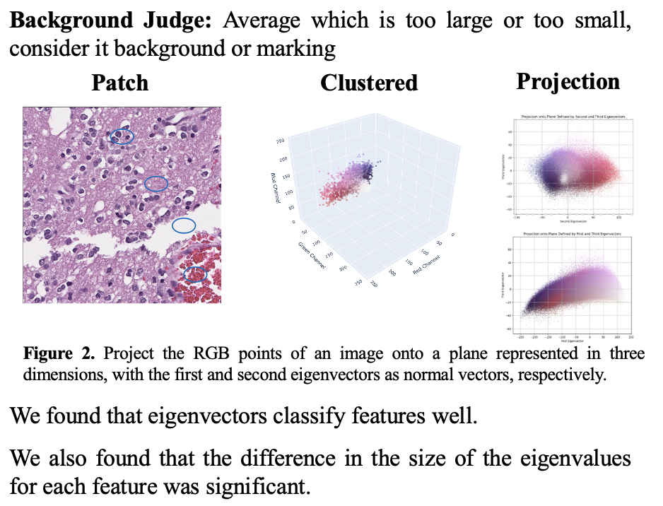
Method

Slide 21
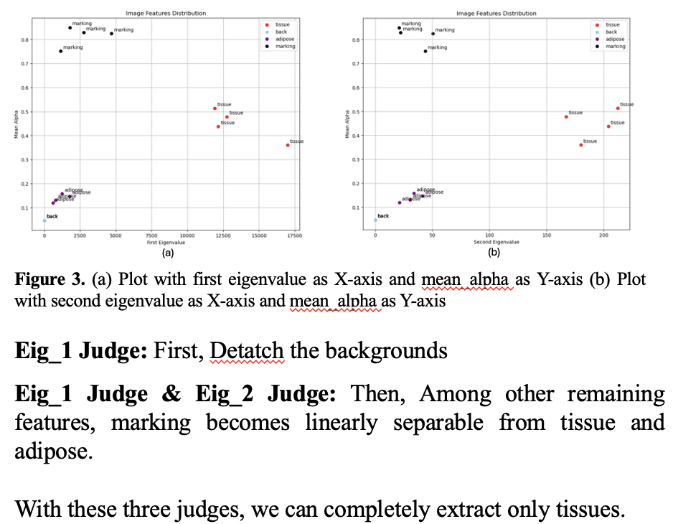
Method

Slide 22
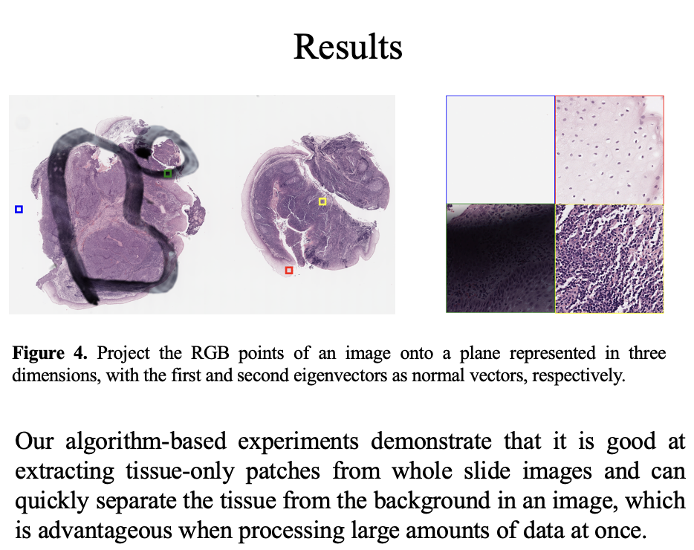
Results

